Slide 1
ФОРМИРОВАНИЕ ПЕВЧЕСКИХ НАВЫКОВ ДЕТЕЙ СТАРШЕГО ДОШКОЛЬНОГО ВОЗРАСТА С НАРУШЕНИЕМ ЗРЕНИЯ В ПРОЦЕССЕ ИНТЕГРАЦИИ ОБРАЗОВАТЕЛЬНЫХ ОБЛАСТЕЙ МУЗЫКИ И ЗДОРОВЬЯ
Музыкальный руководитель
Полежаева Наталия Витальевна
ДОУ104

Slide 2
Пение – это занятие не только приятное, но и очень полезное!
Пение –
это древнейшее искусство
улучшает самочувствие,
снимает боль и
даже продлевает жизнь.

Slide 3
ОХРАНА ДЕТСКОГО ГОЛОСА
Детям вредит
громкое пение,
крик, шёпот,
горячие и холодные напитки,
пение на холодном воздухе.

Slide 4
ПЕВЧЕСКИЕ НАВЫКИ
ВОКАЛЬНЫЕ
ХОРОВЫЕ
ДЫХАНИЕ
ДИКЦИЯ
СТРОЙ
АНСАМБЛЬ
ЗВУКООБРАЗОВАНИЕ

Slide 5
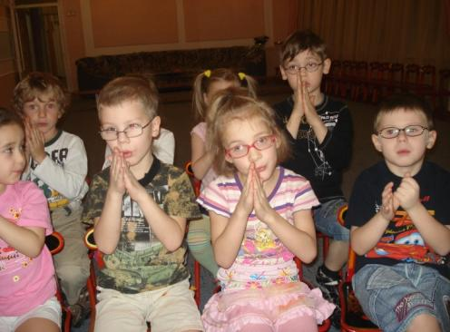
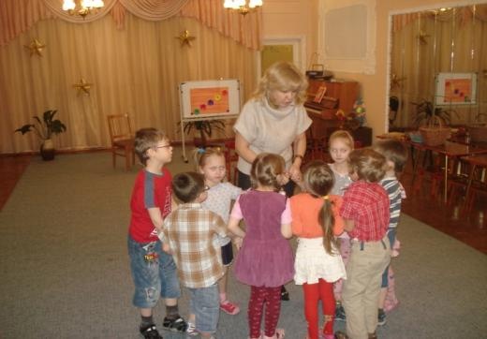
ДЫХАНИЕ
«Греем ладошки»
«Пузырь»
«Жук»

Slide 6
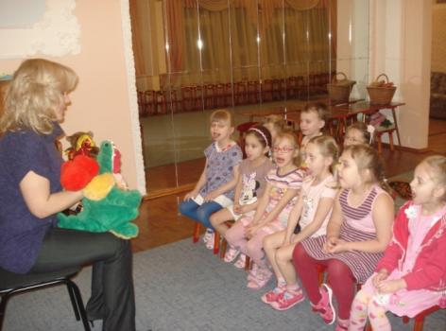
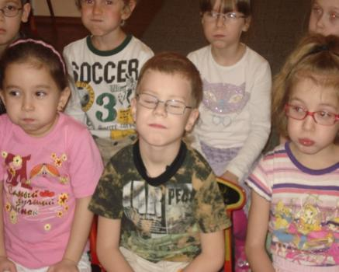
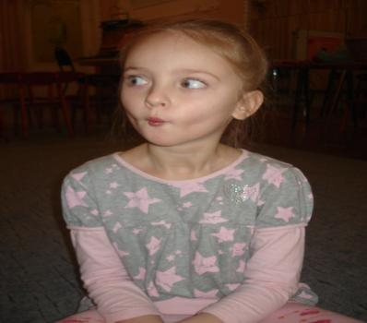
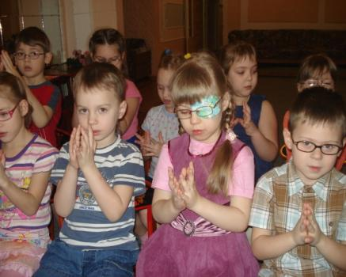
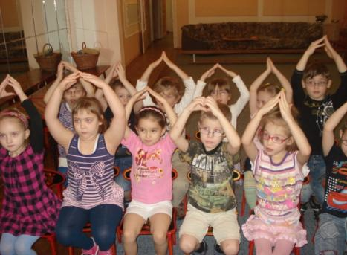
ДИКЦИЯ
АРТИКУЛЯЦИОННАЯ ГИМНАСТИКА
ПАЛЬЧИКОВАЯ ГИМНАСТИКА

Slide 7
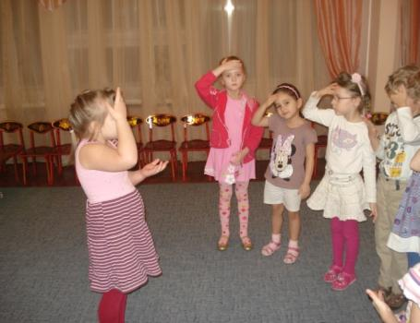
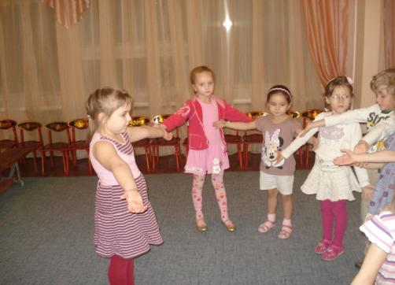
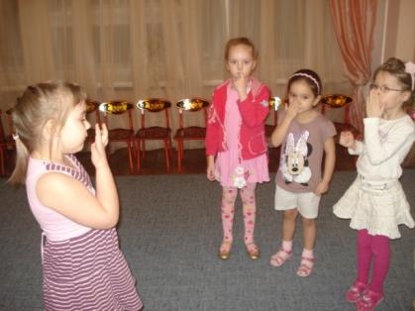
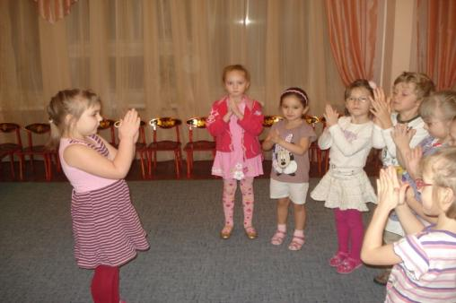
ВАЛЕОЛОГИЧЕСКИЕ РАСПЕВКИ

Slide 8
ИГРОВОЕ ПЕНИЕ
ЕВТОДЬЕВА А.А.
«УЧИМСЯ ПЕТЬ, ИГРАЯ»

Slide 9
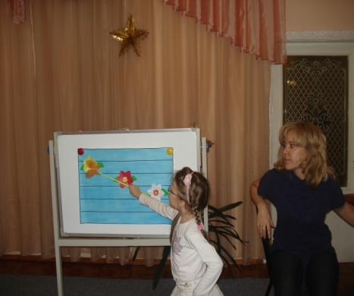
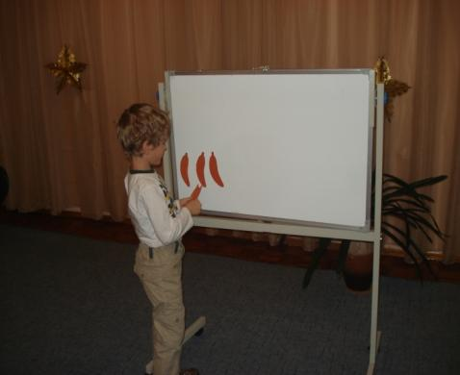
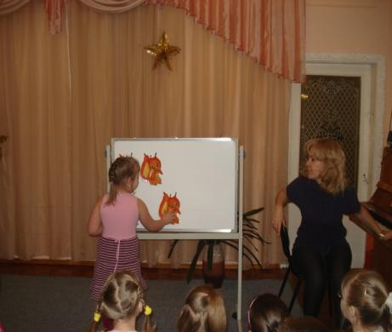
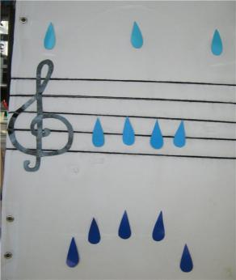
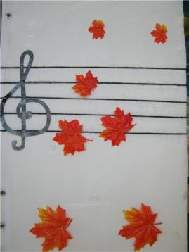
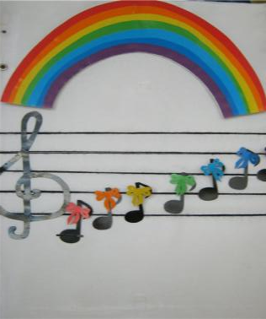
МУЗЫКАЛЬНО - ДИДАКТИЧЕСКИЕ ИГРЫ

Slide 10
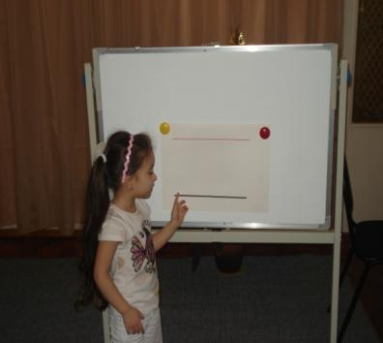
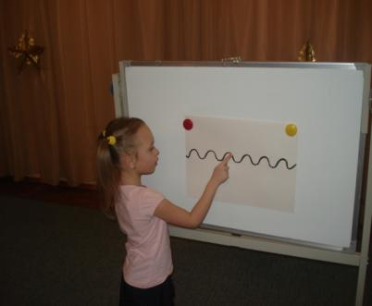
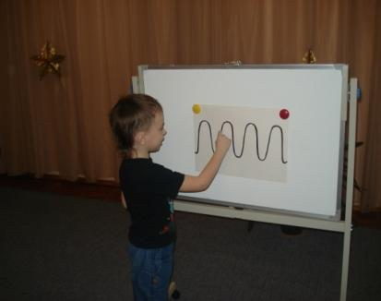
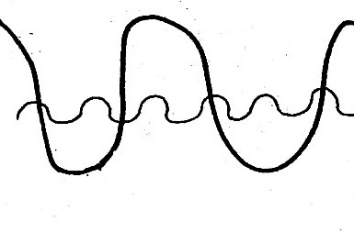
«МУЗЫКАЛЬНЫЕ УЗОРЫ»

Slide 11
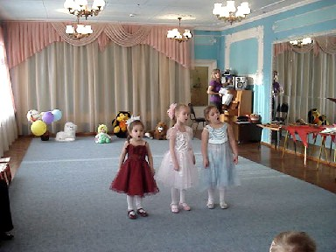
Хоровое пение – это не только польза для здоровья, но и формирование дружеских отношений в коллективе.

Slide 12
Занятия пением
являются очень важной составляющей гармоничного развития дошкольника!

